Slide 2
Benutzeridentifikation
Nur berechtigte Benutzer können auf Daten zugreifen!
Anmelden mit … und …
Anmeldung mit Handysignatur Zwei-Faktor-Authentifizierung (Passwort und App)

Slide 3
Ein Netzwerk verbindet Geräte

Slide 4
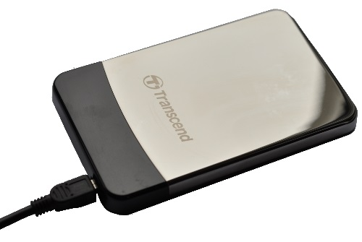
Datensicherung - Backup
Warum: Defekte, Diebstahl, Malware und Feuer …
… auf externe Datenträger oder in die Cloud.
Ablaufplanung: … Backups
Wiederherstellung der Daten muss möglich sein und getestet werden!
Externe Festplatte
Sicherung in der Cloud

Slide 5
Malware - Schadsoftware
Viren verbreiten sich selbständig
… : wird unabsichtlich installiert
… : spionieren Anwender aus
… : verschlüsselt Daten und erpresst Lösegeld

Slide 6
Schutz vor Computerviren und Malware
Keine Programme/Apps aus … Quellen
Vorsicht bei … !
Antivirensoftware verwenden (Bei Windows bereits installiert!)
… anwenden

Slide 7
Arten von Software
… : kostenlos, Programmcode frei verfügbar
… Programme: müssen bezahlt werden
Shareware: erst testen, dann zahlen
… : kostenlos

Slide 8
Lizenzierung von Software
Benutzerlizenz – EULA: End User License Agreement legt die Nutzungsmöglichkeiten fest.
Merkmal für lizensierte Software: Produkt-ID und Registrierungscode
zu finden: z. B. in Word – Datei > Konto

Slide 9
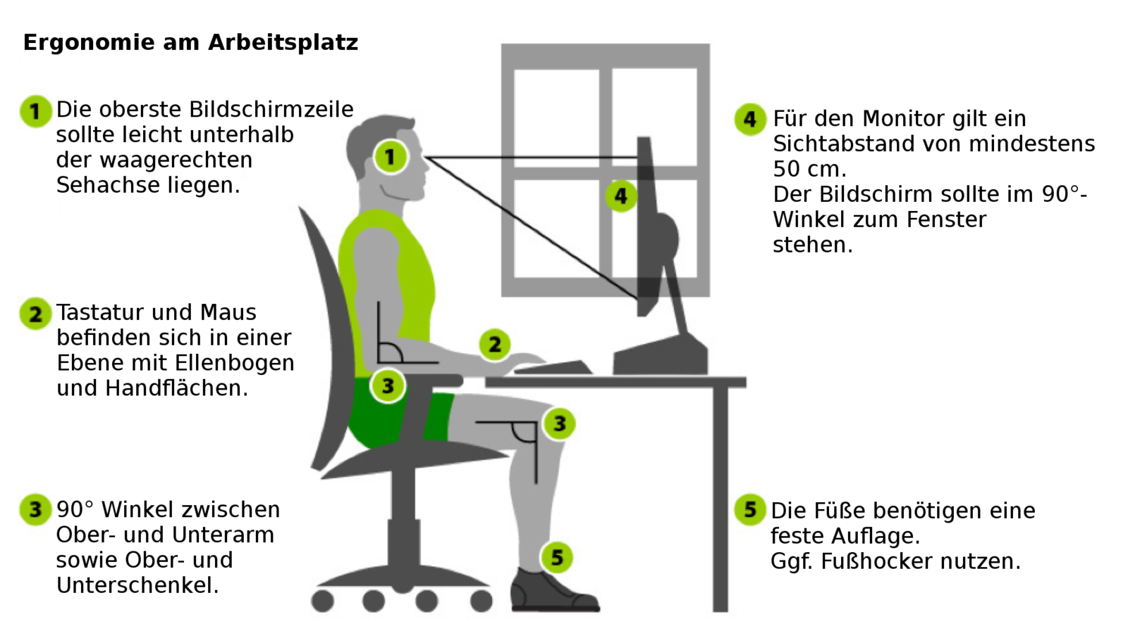
… - Optimale Gestaltung des Arbeitsplatzes
Keine Blendung – kein Gegenlicht
… einlegen, sich bewegen, Dehnungsübungen
"Dieses Foto" von Marcel Kollmar ist lizenziert gemäß Creative Commons Attribution-Share Alike 3.0 Germany license.

Slide 10
Computer und Umwelt – Green-IT
Energieverbrauch
Effizienz von Rechenzentren
Bei Nichtbenützung des Computers: … …
Papierverbrauch
papierloses Büro
… der Computer

Slide 11
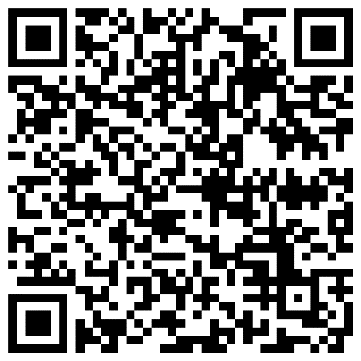
Fotografiere den QR-Code und löse das Quiz Oder: Der QR-Code ist mit einem Link hinterlegt: Öffne den Link mit Strg + Klick
Erreichte Punkte: _______

